Slide 1
BETONIN HUOKOSTAMINEN
- on prosessi
16.3.2021
Kai Salo

Slide 2
FINCAA EFCA
Laatija: Tarja Salmimies
Suomen betoNilisäaineyhdistys ry
(finnish concrete admixture association)
Kai Salo Oy Sika Finland Ab, puheenjohtaja
Marko kaisanlahti BASF Oy, varapuheenjohtaja, tekninen komitea
Satu kosomaa Finnsementti Oy, ympäristökomitea
Tarja salmimies Semtu Oy, sihteeri
Sami vuorikoski Mapei Oy, jäsen
SACA, ruotsi FSHBZ, sveitsi
NCCA, norja ASSIAD, italia
DBC, saksa ANFAH, espanja
VHB, hollanti caa, iso-britannia
FIPAH, belgia küb, turkki
Synad, ranska

Slide 3
EN 934-2 STANDARDIN MUKAINEN LISÄAINEIDEN JAOTTELU
Laatija: Tarja Salmimies
NOTKISTIN 2
TEHONOTKISTIN/NESTEYTIN 3.1/3.2
VEDEN EROTTUMISTA VÄHENTÄVÄT 4
HUOKOSTAVAT 5
SITOUTUMISTA KIIHDYTTÄVÄT 6
KOVETTUMISTA KIIHDYTTÄVÄT 7
SITOUTUMISTA HIDASTAVAT 8
VEDEN IMEYTYMISTÄ ESTÄVÄT 9
SITOUTUMISTA HIDASTAVAT NOTKISTIMET 10
SITOUTUMISTA HIDASTAVAT TEHONOTKISTIMET 11
SITOUTUMISTA KIIHDYTTÄVÄT NOTKISTIMET 12
VISKOSITEETIN SÄÄTÖAINEET 13
MUITA LISÄAINEITA JOILLE EI VIELÄ OLE EN-STANDARDIA: KUTISTUMANESTOAINE, UPPOBETONI, VAAHTOBETONI ...

Slide 4
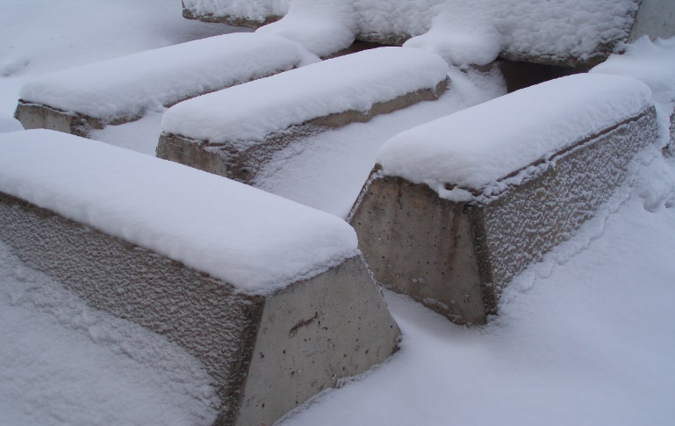
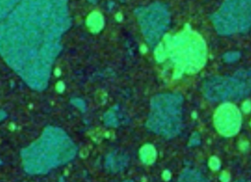
HUOKOSTAVAT lisäaineet
Laatija: Kai Salo
Huokostamalla (ilmamäärä 1-2% → 4,5-7%) parannetaan betonin pakkasen-kestävyyttä
Kosteana jäätyvä betoni vaurioituu ilman suojahuokostusta vuosien kuluessa
Suolat (maantiesuolaus, merivesi) pahentavat toistuvan jäätymisen ja sulamisen rasitusta
Yleisesti hyväksytty käsitys on, että jäätyessään laajeneva vesi voi käyttää suojahuokosia laajentumisastioina
SUOJAhuokosTEN tulee olla sopivan lähellä toisiaan → huokosjako, NOPEIN TAPA VAKUUTTUA PAKKASENKESTÄVYYDESTÄ

Slide 5
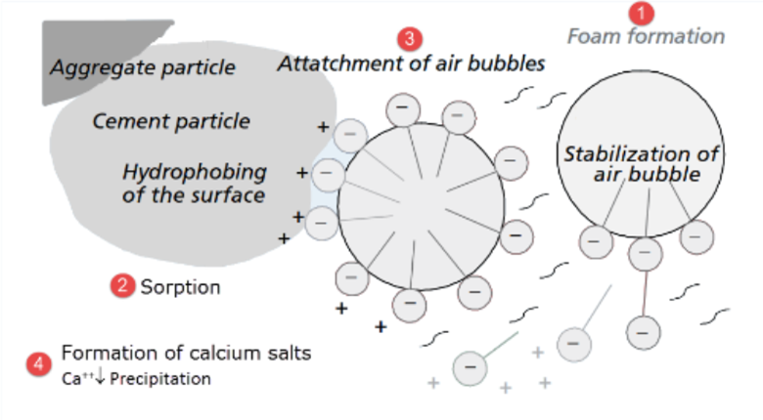
HUOKOSTIMEN TOIMINTA
Laatija: Kai Salo
Huokostimen toiminta perustuu pinta-aktiivisiin molekyyleihin, joilla on vettä hylkivä ja veteen hakeutuva pää ( - )
Käytännössä huokostin muodostaa siis sitä enemmän veden ja ilman välistä kalvoa mitä enemmän huokostinta annostellaan
Sama ilma-% (tilavuus) pieniä kuplia vaatii enemmän huokostinta (”pallojen maalaamiseen”) kuin isot kuplat – vertaa fillerin vedentarve vs. 16 mm kiviaines (samat kilomäärät)
Huokostin ei itse synnytä ilmaa, vaan vangitsee (stabiloi) sen veteen oikean kokoisina palloina – suojahuokosina (0,02 – 0,80 mm)
Vasta riittävällä sekoittamisella syntyy huokostinannostusta vastaava määrä toivotun kokoisia ilmahuokosia (ilma jauhautuu hienoksi)
Suojahuokoset kiinnittyvät sementti- ja kiviainesrakeiden pintaan vettä hylkien ja sähkövarauksen vuoksi
Huokostimen toimintaan tarvitaan luonnollisesti myös vapaata vettä
Niinpä esimerkiksi maakostean betonin huokostaminen on melko mahdotonta

Slide 6
Laatija: Kai Salo
Huomioitavaa (ilman laadusta)
Hyvin pienellä huokostinannoksella saatu (n. 5%) ilmamäärä tai pienellä annostuksen kasvulla saatu poikkeuksellisen iso ilmamäärän nousu voi viitata huonolaatuiseen (karkeaan) ilmaan – huono huokosjako
Hyvän huokosjaon saavuttamiseksi tulee massaa sekoittaa riittävän pitkään myllyssä⁽¹⁾ – tämä maltillistaa myös mahdollista ilmamäärän kasvua myöhemmin⁽²⁾
Suuret huokoset jauhautuvat pienemmiksi lisäämällä alle 0,1 mm (mielellään murskatun) kiviaineksen osuutta⁽¹⁾ – tällöin voidaan lisätä huokostinta
Myös sementin määrän lisäys voi auttaa ilman laatuun⁽¹⁾
Hieno sementti vaatii karkeaa sementtiä enemmän huokostinta⁽¹⁾
Myös erilaiset epäpuhtaudet voivat vähentää ilmamäärää⁽¹⁾ (lentotuhkan jäännöshiili yms) – erityisesti mineraaliöljyn käyttö myllyssä on vastuutonta, suosi emulsiota
Alhainen lämpötila lisää ilmamäärää kasvattaen kuplakokoa⁽¹⁾
Ilman määrä ja laatu ovat riippuvaisia sideainevalinnasta, notkistimesta ja huokostimesta – yhdenkin vaihtaminen muuttaa systeemin käyttäytymistä
8 mm maksimiraekoon betonimassassa on kuutiossa enemmän pastaa kuin 16 mm maksimiraekoon betonissa – myös ilma-%:n pitää olla isompi saman huokosjaon saavuttamiseksi
Lähde: TkT Anna Kronlöf, VTT Rakennus- ja yhdyskuntatekniikka, Mistä on pienet kuplat tehty?
Lähde: Prof. Jouni Punkki, Aalto-yliopisto, Betonitekniikka, Betonin ilmapitoisuuden hallinta, Betonin Kesäseminaari, Aulanko, 11.8.2017

Slide 7
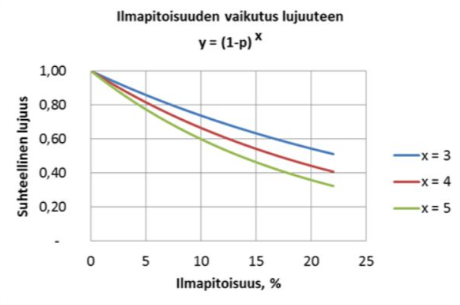
Laatija: Kai Salo
Huomioitavaa (ilman laadusta)
Samaa betonireseptiä käyttämällä ja huokostinmäärää kasvattamalla kasvaa ilmamäärä lisäten yleensä myös ominaispinta-alaa ja pienentäen huokosjakoa
Yleensä noin 5,5 %:n ilmamäärä (muotissa) on mielekäs tavoite, jolla hyvä huokosjakokin on mahdollista saavuttaa
Alle 4% ilmamäärä ei ole mielekäs edes hyvällä huokosjaolla ja yli 7% ilmamäärällä eri riskit kasvavat
Myös korkealujuusbetoni on pakkasenkestävää
Niinpä yli 7% ilmamäärä on vaikeasti hallittavissa ja syö jo lujuutta niin paljon, ettei tämä ole optimaalista
Jokainen prosentti ilmaa syö lujuutta n. 3-5%
Lähde: FM Jarkko Klami, VTT Expert Services Oy, Ilma betonissa, Betonitutki-musseminaari 2017

Slide 8
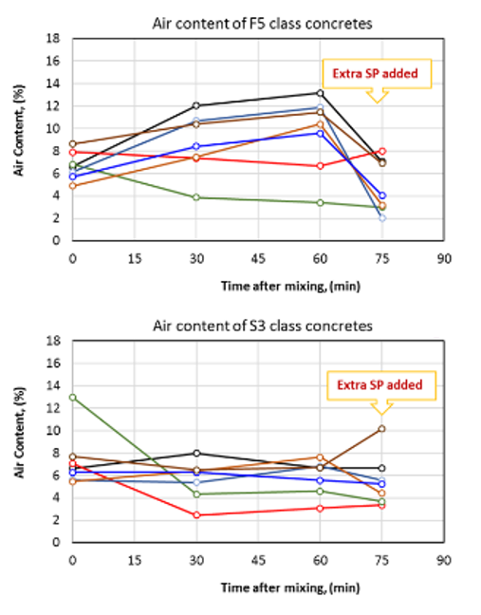
Laatija: Kai Salo
Huomioitavaa (ilman laadusta)
Lyhyt sekoitusaika tehtaalla saattaa jättää isoilla huokostinannostuksilla ison potentiaalin muodostaa ilmaa autossa sekoitettaessa ja betonia käsiteltäessä (pumppaus, valu)⁽¹⁾
Riski ilmamäärän nousemiseen on isompi notkeimmilla massoilla⁽¹⁾
Mitä isompia ilmamääriä käytetään sitä isompia voivat vaihtelutkin olla
Hyvin pitkillä työstöajoilla on oltava selvillä ilmamäärän muutoksista aina loppusijoitukseen asti (valvonta)
Notkistin sisältää vaahdonestoa, jonka yhteensopivuus huokostimen kanssa on tärkeää
Investointi hyvään notkistimen sekoittimeen tehtaalla vähentää vaihtelua (homogeeninen vaahdonesto)
Huokostimen laimentaminen lisää annostelutarkkuutta
⁽¹⁾ Lähde ja kuvien lähde: Prof. Jouni Punkki, Aalto-yliopisto, Betonitekniikka, Robust Air -tutkimuksen tuloksia, 2017

Slide 9
Laatija: Kai Salo
HUOKOSTAMISEN PULMAT
Ilmaa tulee hyvin pienellä huokostinannoksella
  Onhan notkistin (vaahdonesto) tasalaatuista ja sekoitin toimii. (Eihän notkistin haise ja kasva jotain?)
  Lisää <0,1 mm kiviainesta (mieluiten murskattua), lisää (hienoa) sementtiä, vältä kiviaineksen 1-2 mm kyömyä, vähennä vettä, tee jäykempää, sekoita kauemmin (kuplien jauhautuminen vähentää ilma-%:a)
Ilmamäärä vaihtelee jo myllyllä
  Onhan notkistin (vaahdonesto) tasalaatuista ja sekoitin toimii. (Eihän notkistin haise ja kasva jotain?)
  Vakioi sekoitusaika ja lisäveden ajankohta sekä optimoi määrä alhaiseksi
  Laimenna huokostin riittävästi annostelun helpottamiseksi, huolehdi sekoituksesta !!!
  Vakioi mahdollisuuksien mukaan: notkeus, lämpötila, kiviaines
  Älä käytä mineraaliöljyä myllyn rasvaamiseen – eihän jostain tule epäpuhtauksia
Ilmamäärä kasvaa työmaalla
  Sekoita myllyssä mahdollisimman pitkään ja aseta ilmamäärätavoite alarajalle myllyllä
  Minimoi sekoitus kuljetuksen aikana ja varmista ettei pumppulinja vuoda ilmaa massan sekaan
  Jos mikään ei auta: Tee betoni jäykempänä ja lisää notkistinta työmaalla, mutta ennakkotestaa
Betonin huokosjako on huono
  Katso kohdan 1. toimenpiteet
  Nosta lujuutta, jos nostat ilmamäärää – valvo, ettei ilmamäärä nouse liian korkeaksi muotissa
  Lisäveden käytöllä jo koko muodostuneelle kuplamäärälle annetaan lisätilaa ja kaikkien kuplien koko kasvaa, siksi lisävettä kannattaa annostella nopeasti ja rajallinen määrä

Slide 10
Laatija: Kai Salo
HUOKOSTAMISEN EDUT
Suomessa pakkasrasitettujen betonirakenteiden valmistaminen huokostetusta betonista mahdollistaa kestävän kehityksen mukaisen säilyvyyden tavoittelun
Huokostetun betonin työstettävyysominaisuudet paranevat
Huokostaminen häiritsee / katkoo betonin kapillaariverkostoa, joten betoni on vesitiiviimpää
Huokostetun betonin koossapysyvyys ja stabiilius on parempi
Myös pakkasbetoni on hyvä huokostaa, jotta riskit pienenevät, vaikka käytetäänkin pakkassuoja-ainetta

Slide 11
Laatija: Kai Salo
Onnistuneita valuja
Kiitos

